Slide 1


EKOLOŠKA KARTA GRADA ZAGREBA
Zagreb, veljača 2018.

Slide 2




PARTNERI I SURADNICI
GRAD ZAGREB
Nositelj: Nastavni zavod za javno zdravstvo „Dr. Andrija Štampar“
Nadležni uredi: Grad Zagreb
Gradski ured za zdravstvo
Gradski ured za gospodarstvo, energetiku i zaštitu okoliša
Gradski ured za poljoprivredu i šumarstvo
Ured za upravljanje u hitnim situacijama
Stručna služba gradonačelnika
Suradne ustanove:
Agronomski fakultet Sveučilišta u Zagrebu
Institut za medicinska istraživanja
Državni hidrometeorološki zavod (DHMZ)

Slide 3
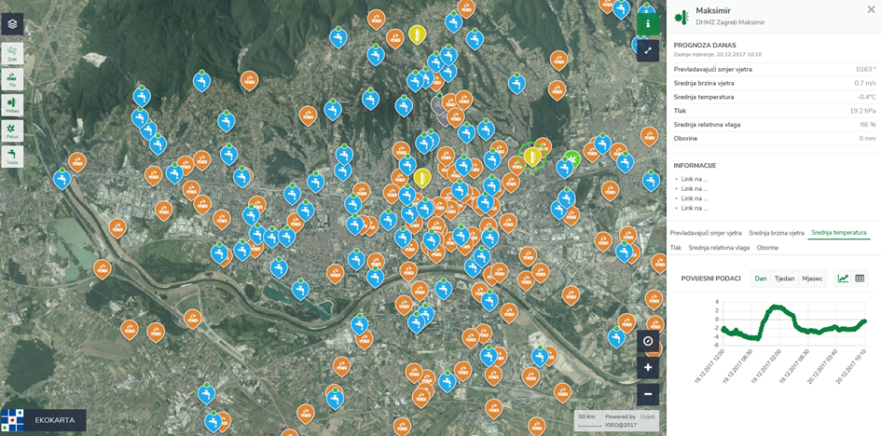
Utjecaj okolišnih čimbenika na zdravlje
Unaprjeđenje kvalitete života, sigurnosti i zdravlja stanovnika grada
Objedinjavanje postojećih podataka o stanju okoliša
U slučaju incidentnog događaja dostupno „nulto stanje” onečišćenja, procjena utjecaja na okoliš i smjernice za mjere postupanja i sanaciju
Praćenje prostorno-vremenskog trenda kretanja moguće štetnih čimbenika u okolišu
  Zrak
  Voda
  Meteo
  Tlo
  Pelud

Slide 4
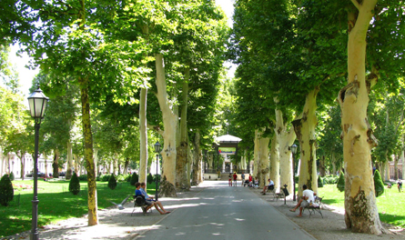
WEB GIS APLIKACIJA „EKOLOŠKA KARTA GRADA ZAGREBA”
Inovativni pristup
Interaktivni alat
Dinamičnost ekološke karte
Umrežavanje svih nadležnih gradskih ureda i institucija
Stvaranje podloge za učinkovito upravljanje, planiranje i unaprjeđenje životne i radne sredine
DOBROBIT
Za donositelje odluka
Za struku
Za građane

Slide 5

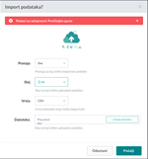
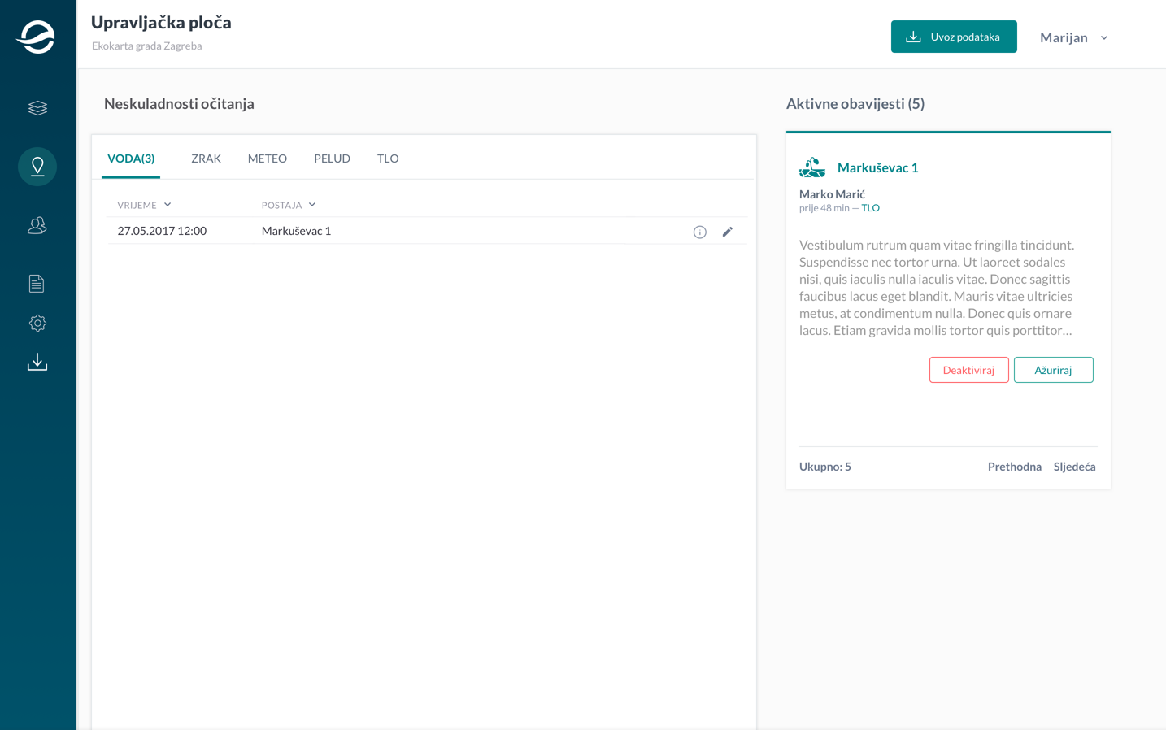
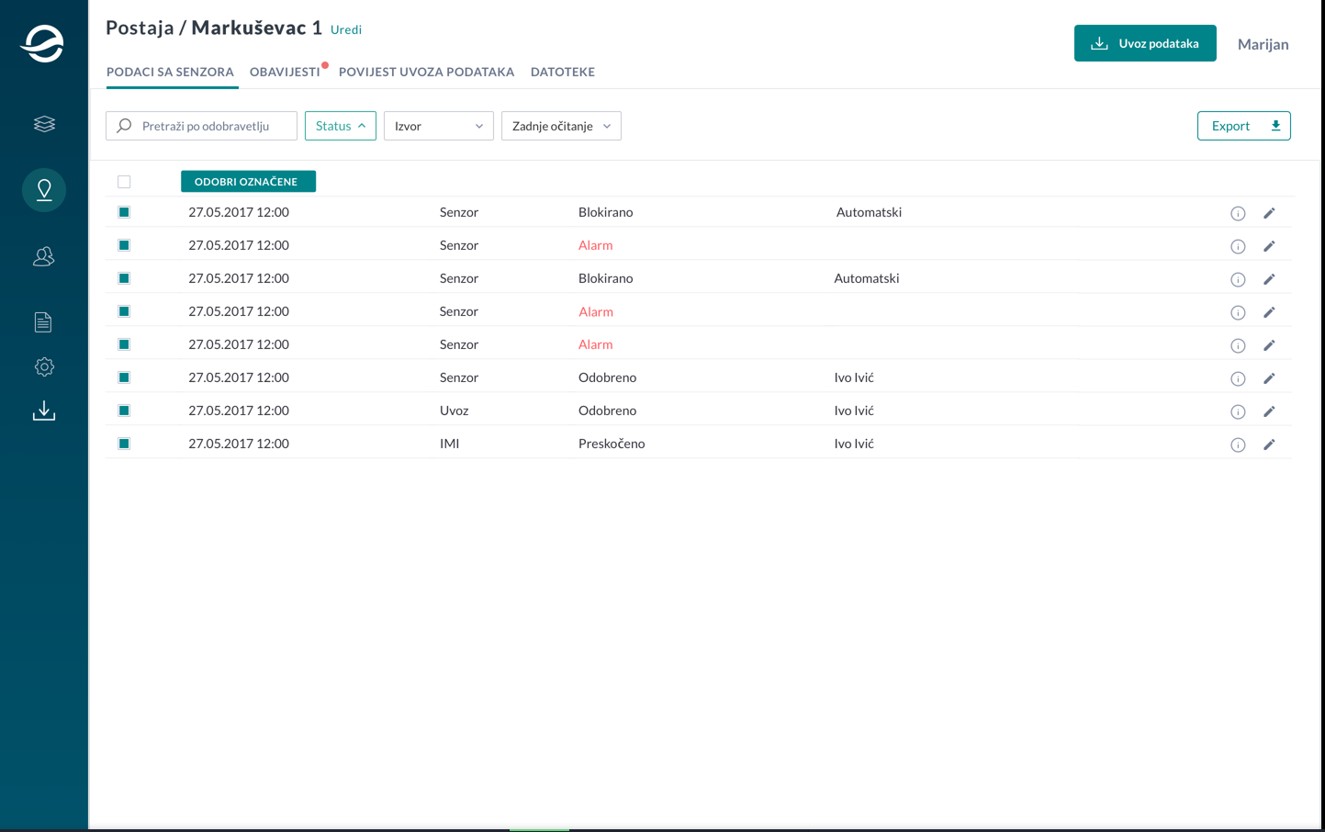
UPRAVLJAČKA APLIKACIJA
RAZINE PRISTUPA INFORMACIJAMA
Administrativna razina - dostupne sve razine podataka i elemenata sučelja (Gradski uredi)
Vidljivost podataka i elemenata sučelja ostalim korisnicima, zavisno od definiranih prava pristupa

Slide 6
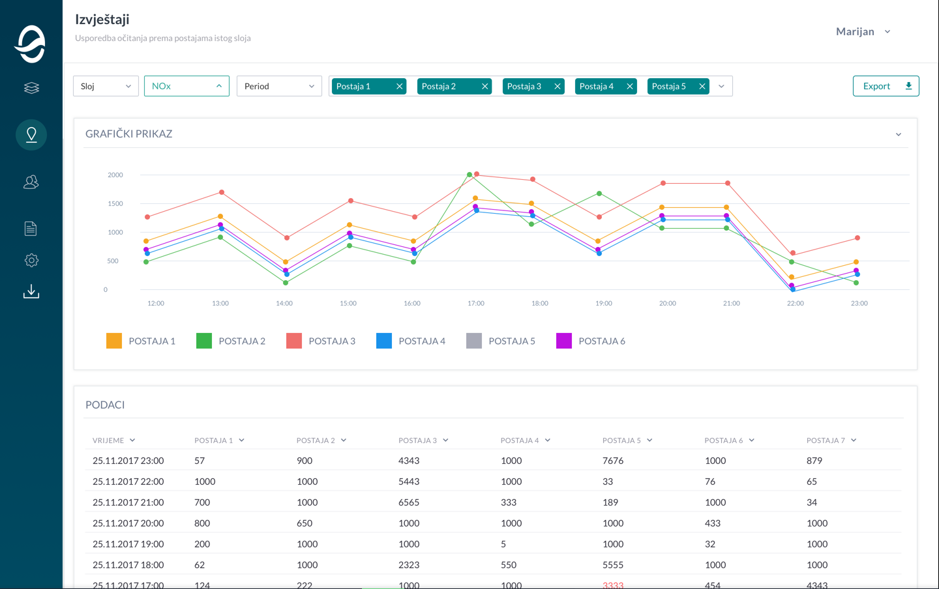
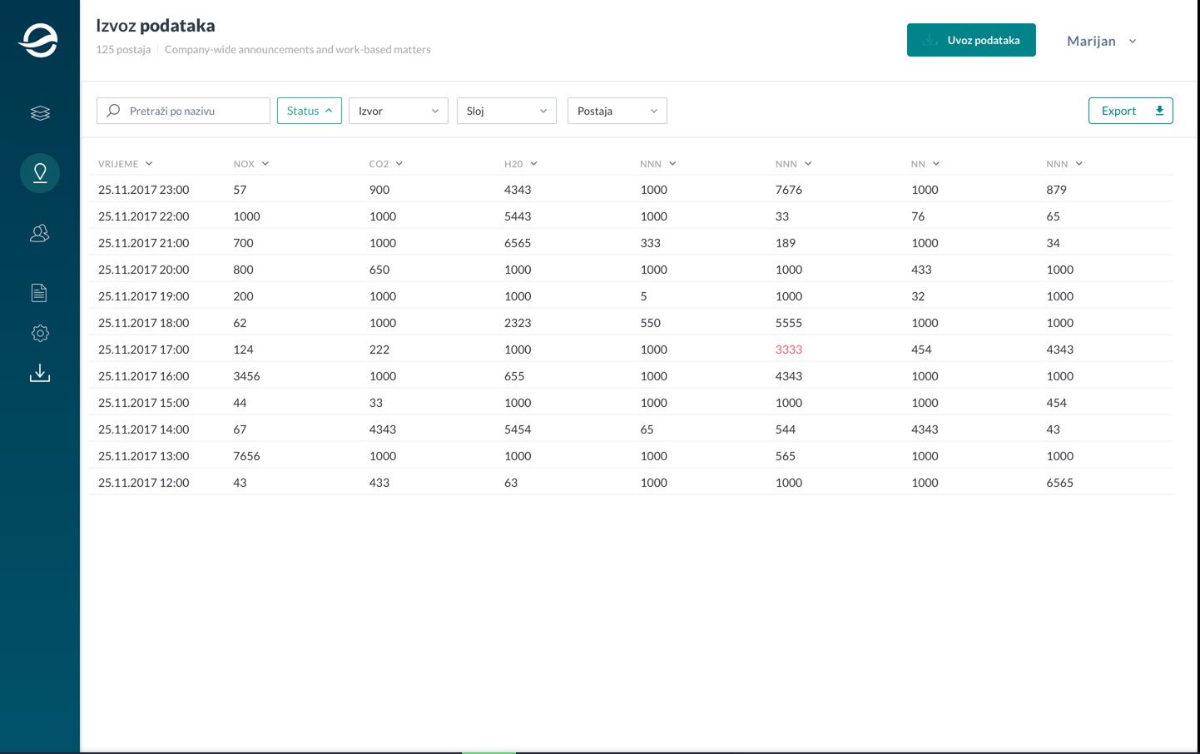
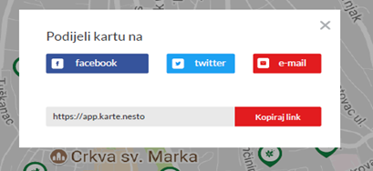

Slide 7
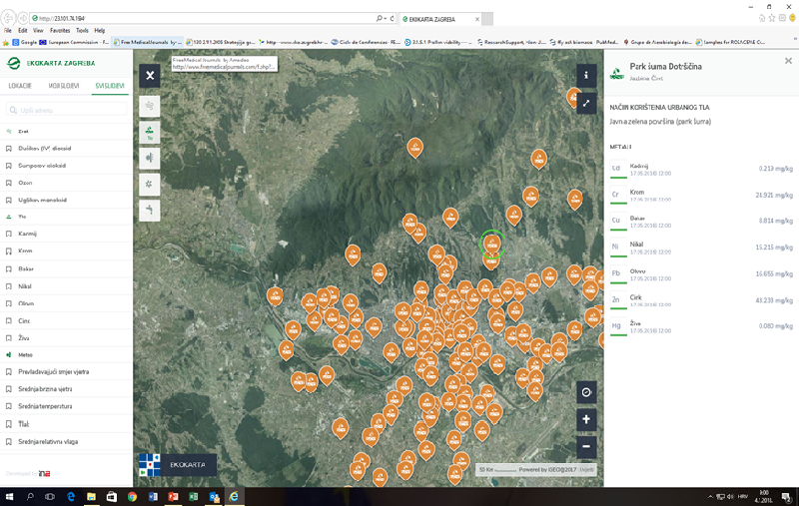
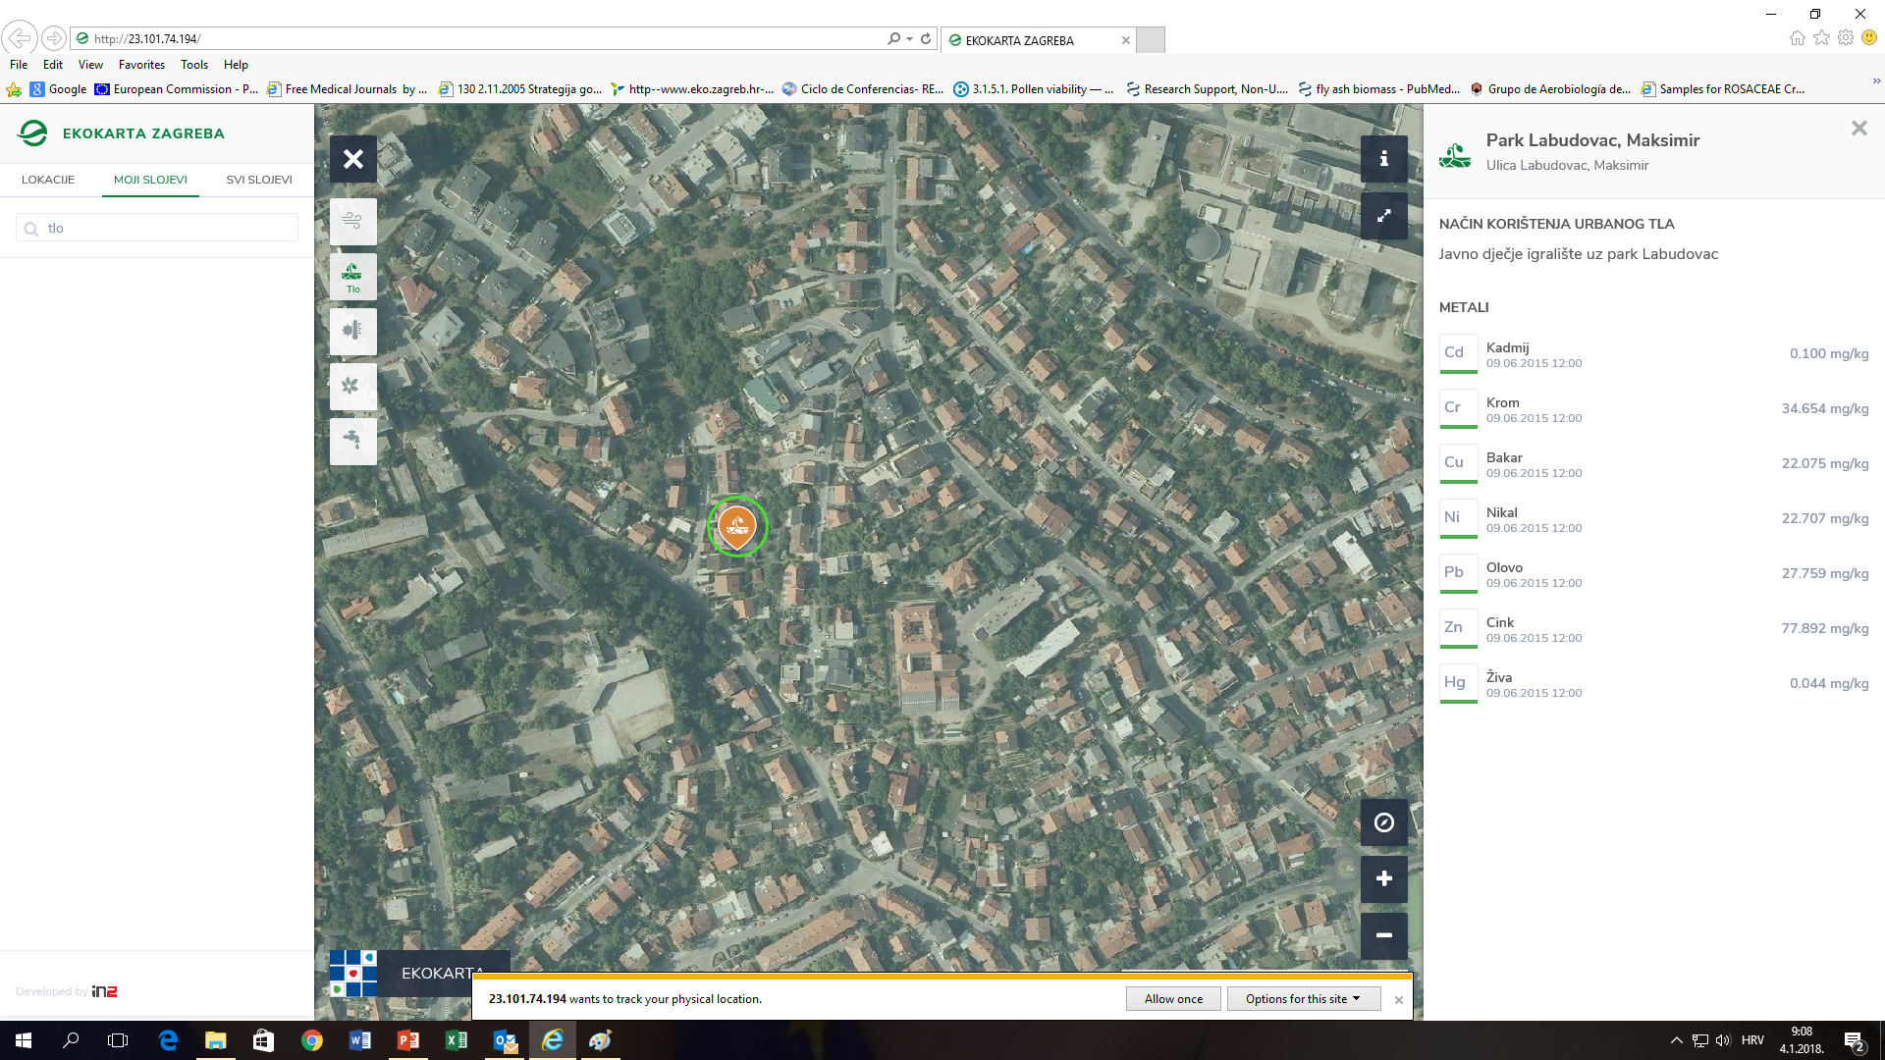
TLO
Način korištenja urbanih tala
Gradski vrtovi
Tla urbanih površina

Slide 8
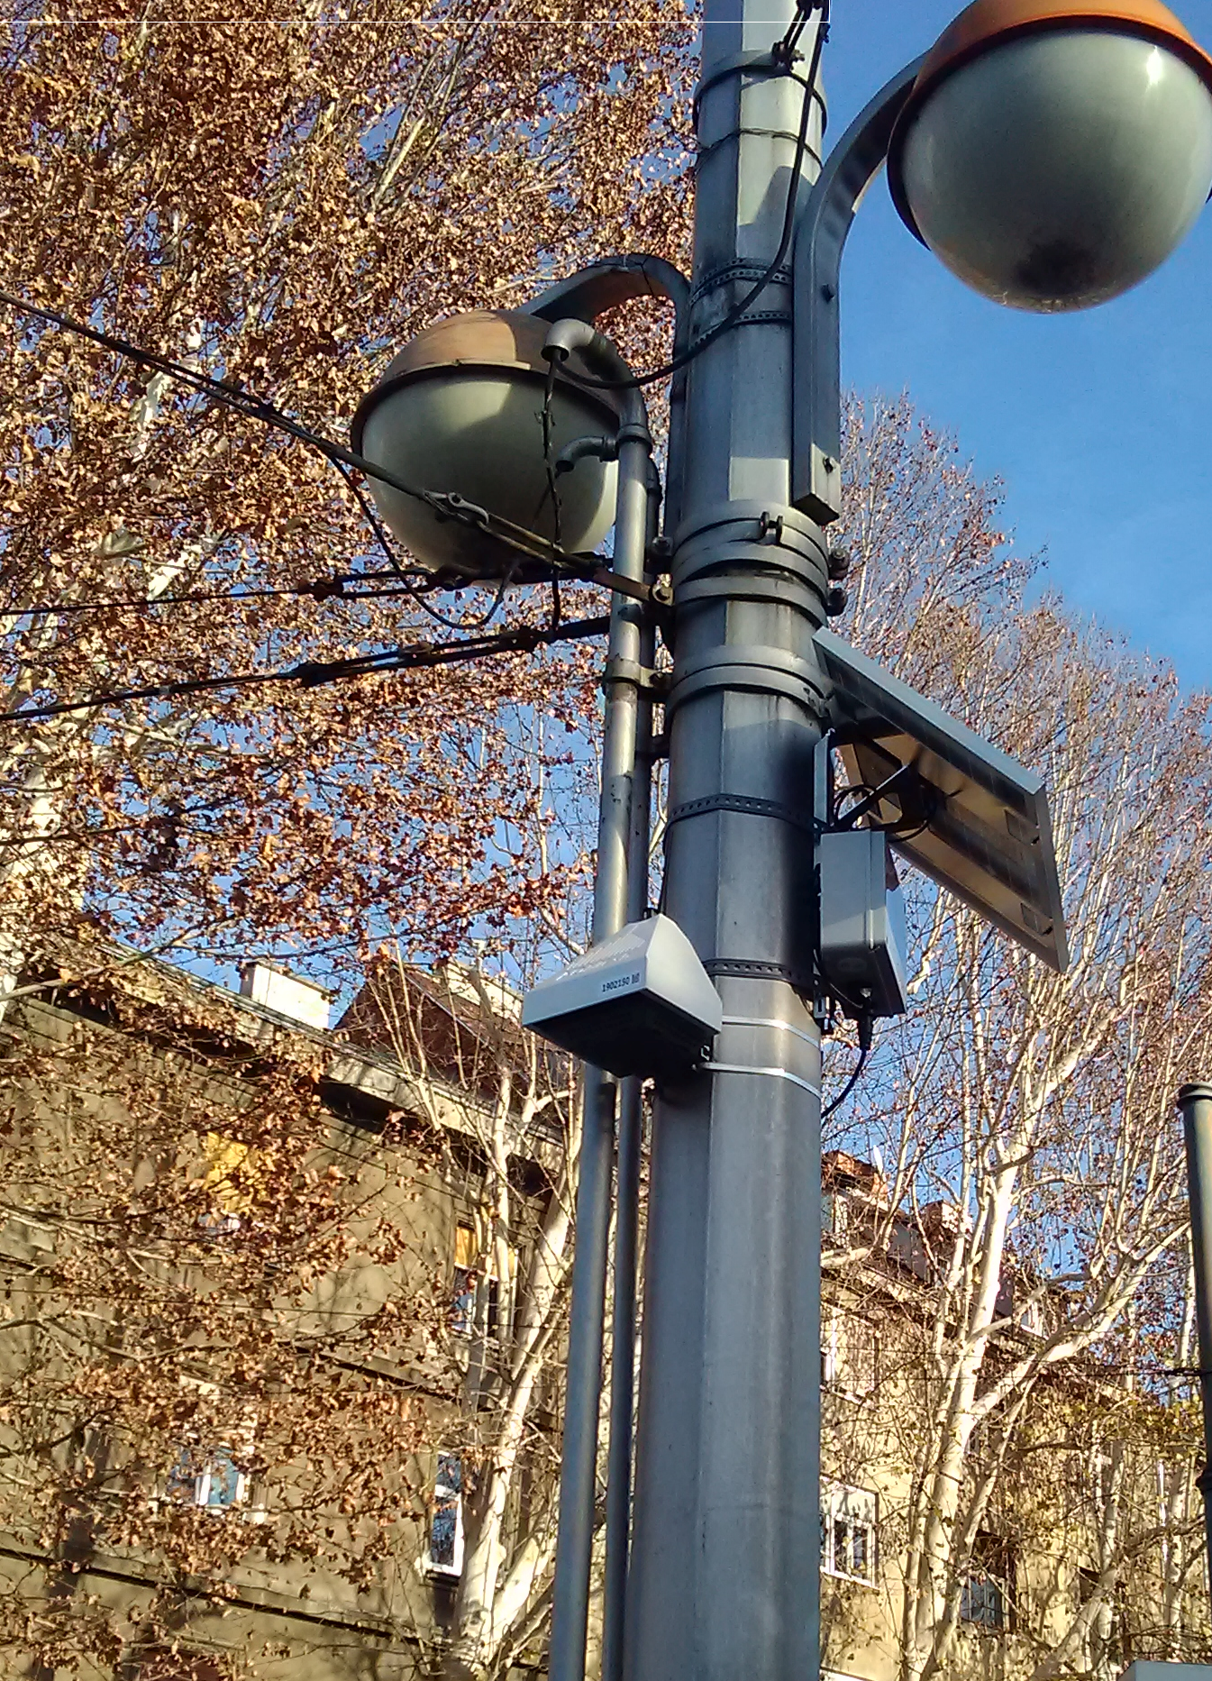
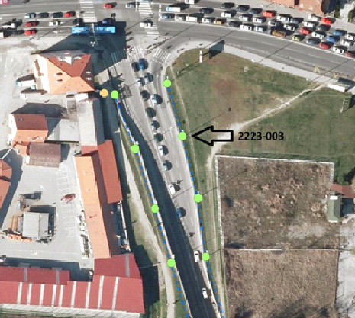
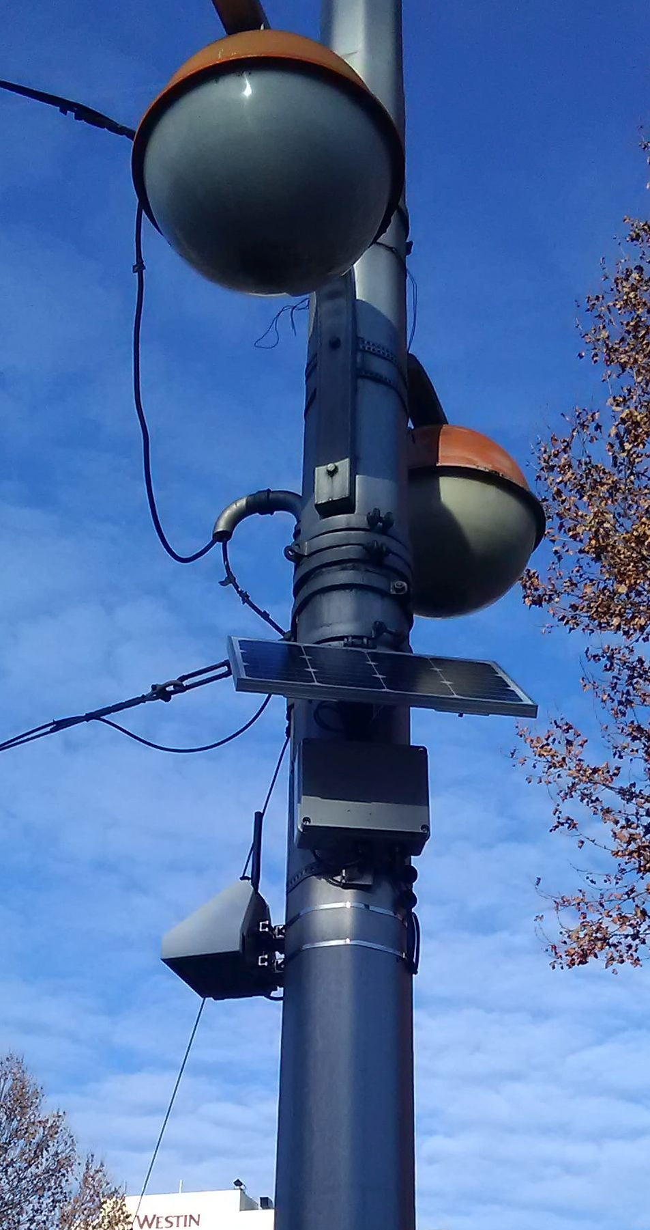
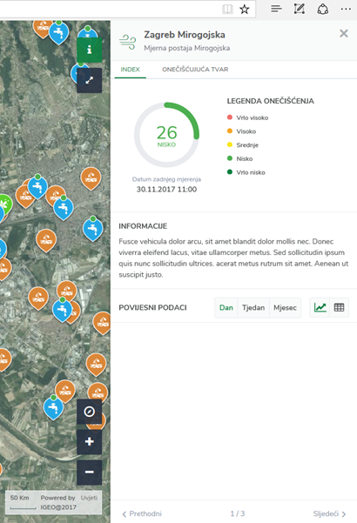
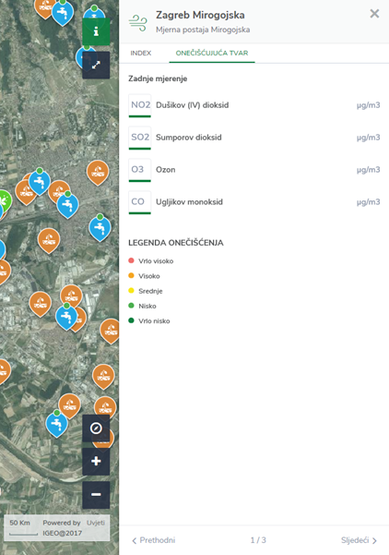
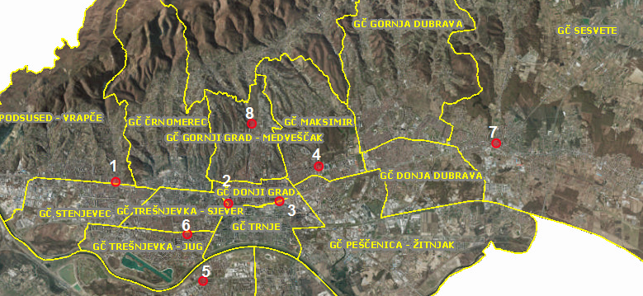
ZRAK
Automatizirani senzori za praćenje onečišćenja u zraku
Osam odabranih lokacija

Slide 9
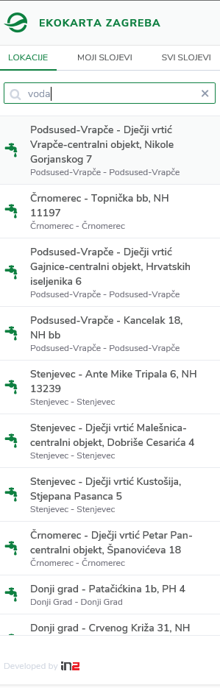
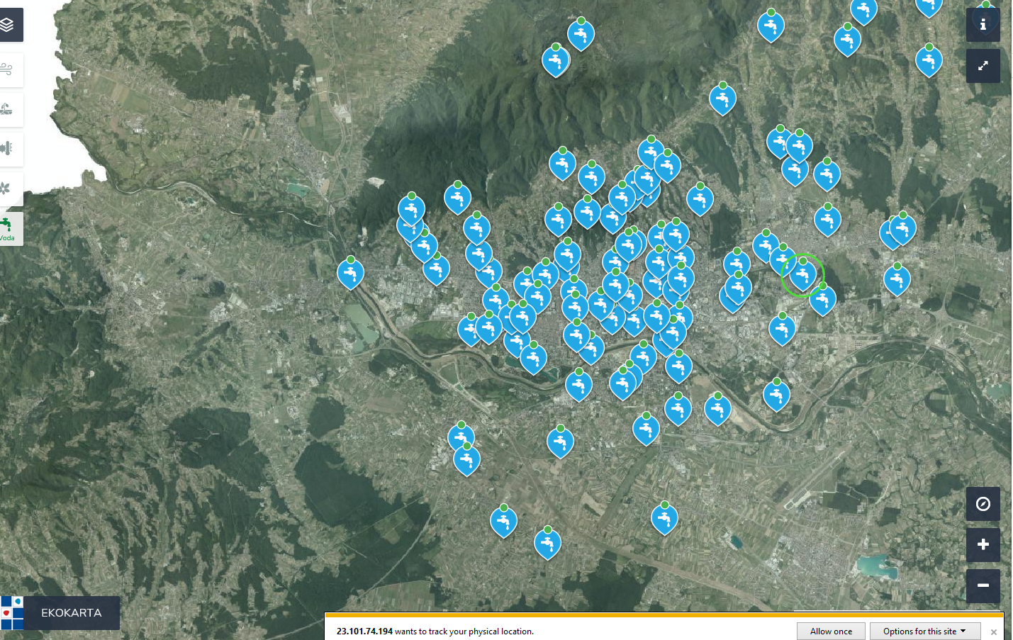
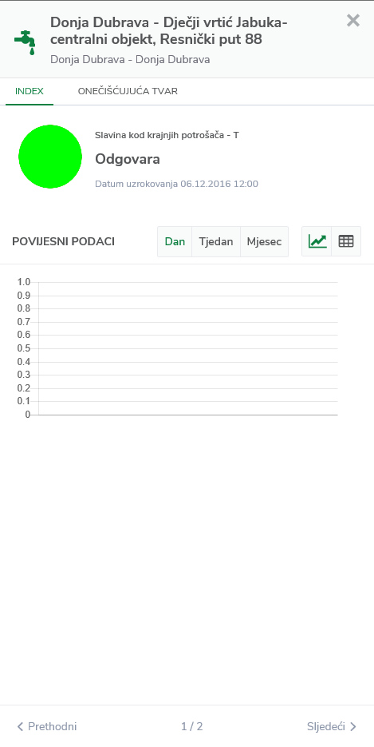
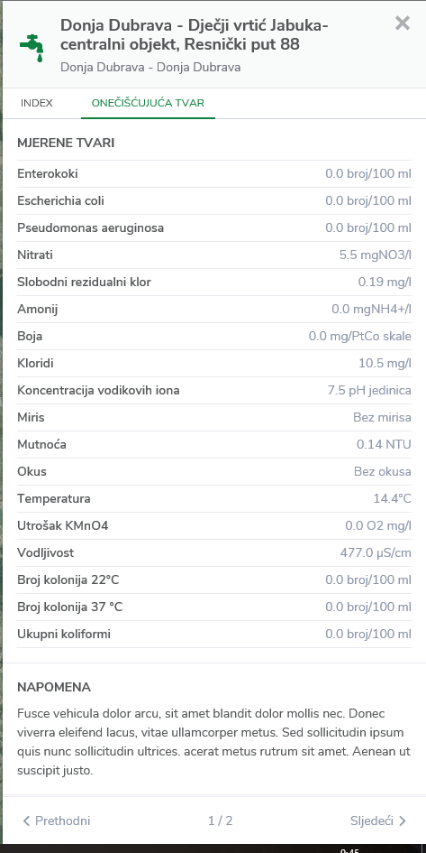
VODA

Slide 10
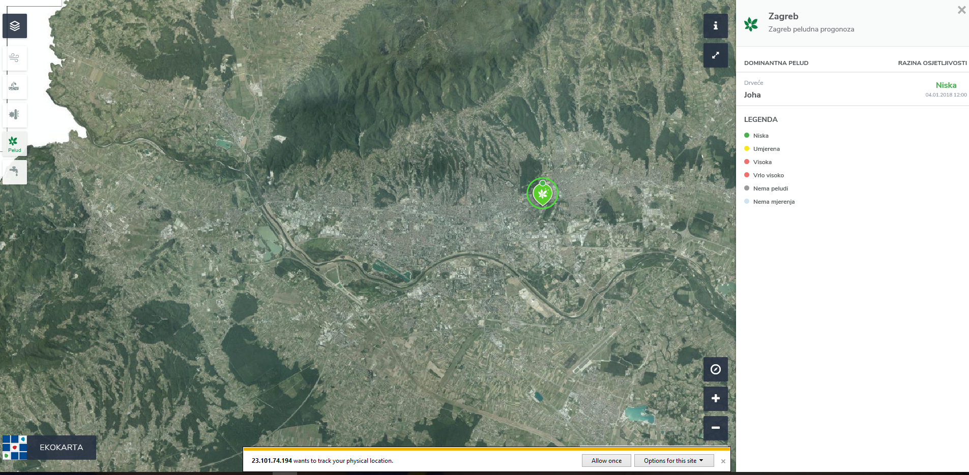
ALERGENA PELUD

Slide 11
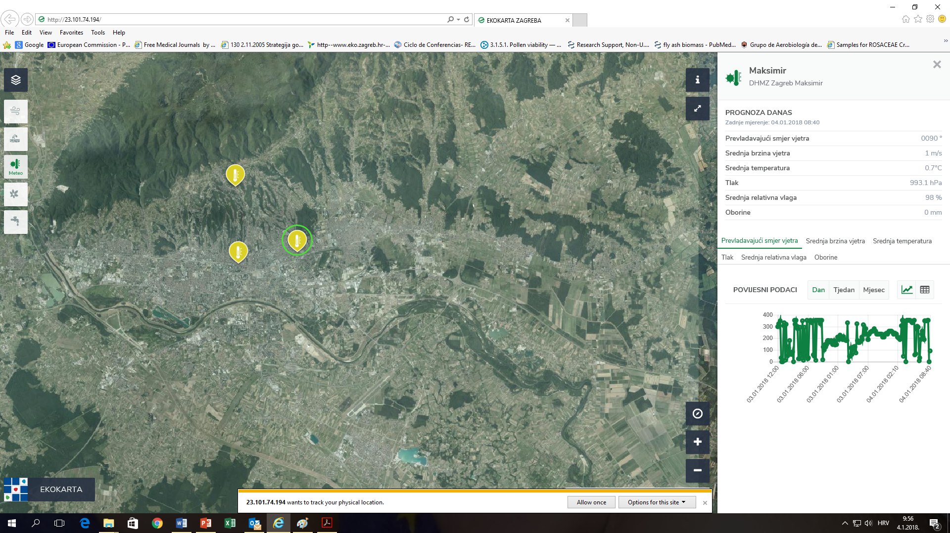
METEO PODATCI

Slide 12
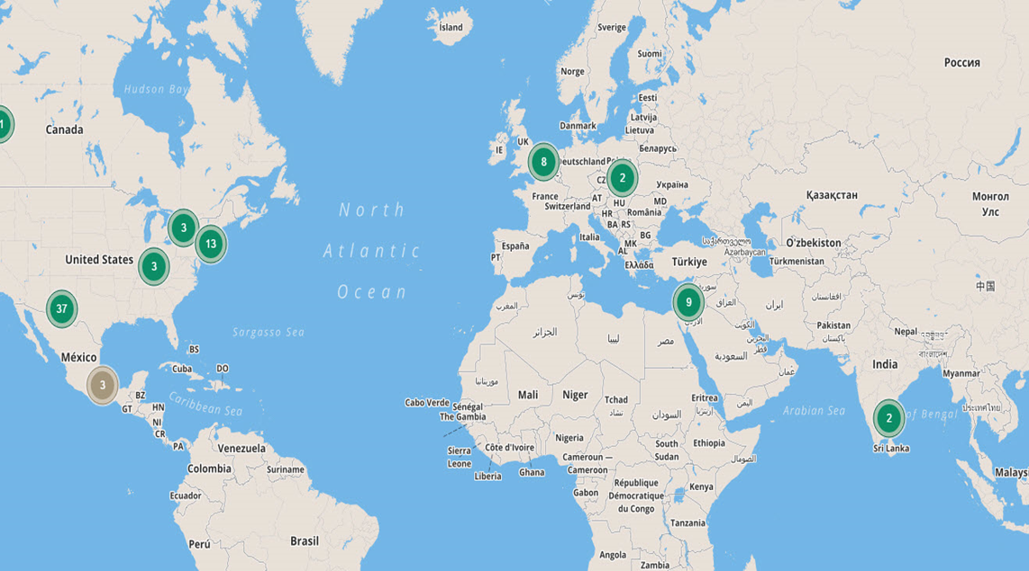
Svrstavanje Grada Zagreba u svjetski vrh metropola s on-line praćenjem kvalitete zraka u realnom vremenu.
Jedinstveni primjer u svijetu objedinjenog prikaza svih
sastavnica okoliša i upravljanja okolišem.

Slide 13

http://ekokartazg.westeurope.cloudapp.azure.com/

